Slide 1
XEMI
블랙스튜디오 템플릿
제목을 입력해주세요
부제목을 입력하세요

Slide 2
학습목표 및 내용
이곳에 학습 목표를 적어 주십시오.
이곳에 학습 목표를 적어 주십시오.
이곳에 학습 목표를 적어 주십시오.
학습목표
이곳에 학습 내용을 적어 주십시오.
이곳에 학습 내용을 적어 주십시오.
이곳에 학습 내용을 적어 주십시오.
학습내용

Slide 3
제목을 입력하세요
제목을 입력하세요.
홈의 단락에서 줄 간격, 글머리 기호 수정 가능합니다.
줄 간격은 1.5로 설정 되어 있습니다.
서식의 단락에서 수정 가능합니다.
이곳에 텍스트를 입력하세요.
이곳에 텍스트를 입력하세요.
이곳에 텍스트를 입력하세요.
텍스트를 입력하십시오.

Slide 4
제목을 입력하세요
텍스트를 입력하세요
이곳에 원하는 텍스트를 입력하세요
이곳에 원하는 텍스트를 입력하세요
이곳에 원하는 텍스트를 입력하세요
이곳에 원하는 텍스트를 입력하세요
텍스트를 입력하세요

Slide 5
제목을 입력하세요
이곳에 원하는 텍스트를 입력하세요
이곳에 원하는 텍스트를 입력하세요
이곳에 원하는 텍스트를 입력하세요
이곳에 원하는 텍스트를 입력하세요
텍스트
(Text)
텍스트
(Text)
텍스트
(Text)
텍스트
(Text)
이곳에 원하는 텍스트를 입력하세요
이곳에 원하는 텍스트를 입력하세요
이곳에 원하는 텍스트를 입력하세요
이곳에 원하는 텍스트를 입력하세요

Slide 6
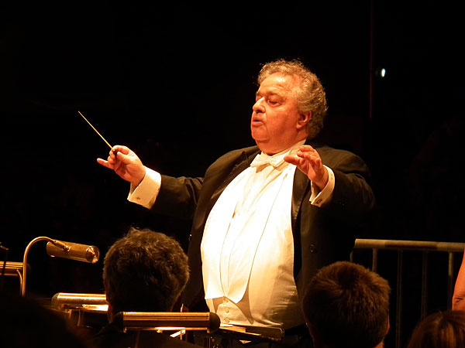
제목을 입력하세요
이곳에
텍스트를
입력하십시오.
인물 이미지 위에 그라데이션 도형이 있어 이미지를 배경에 자연스럽게 합니다.

Slide 7
제목을 입력하세요
이곳에 원하는 텍스트를 입력하세요
이곳에 원하는 텍스트를 입력하세요
텍스트를 입력하세요
텍스트를 입력하세요
이곳에 원하는 텍스트를 입력하세요
이곳에 원하는 텍스트를 입력하세요

Slide 8
학습정리
학습정리
이곳에 학습 정리를 적어 주십시오.
이곳에 학습 정리를 적어 주십시오.
이곳에 학습 정리를 적어 주십시오.
이곳에 학습 정리를 적어 주십시오.
이곳에 학습 정리를 적어 주십시오.
이곳에 학습 정리를 적어 주십시오.
이곳에 학습 정리를 적어 주십시오.

Slide 9
사용소스
본 PPT 템플릿은 ㈜ 재미의 소유이며 타 용도로 사용하실 수 없습니다.
ⓒ Copyright 2016 XEMI all right reserved

